Slide 1

Live Chat Discussion
1872047 – Steven Peter S
1872018 – Jonathan Leonardi
1872030 – Ronaldo Tasman
1872034 – Billy Arya

Slide 2
Tujuan dan Metode
Meningkatkan Traffic ke website Philoit serta menurunkan tingkat bounce rate
Metode menggunakan pemrograman web dengan dasar html/css
Data sessi diolah sehingga didapatkan keyword yang berpotensi menjadi keyword yang trending
Menggunakan metode clustering untuk menentukan keyword yang akan dipakai

Slide 3
Pengolahan data sesi
Data sesi yang telah didapatkan setelah sesi diskusi akan disimpan yang nanti kemudian akan dilakukan clustering dengan metode LDA.
Clustering dilakukan dengan mengelompokan kata kedalam suatu topik yang memiliki relevansi yang tinggi dengan judul topiknya
Hal ini dilakukan untuk menentukan topik trend dari hasil diskusi sebelumnya yang nanti akan digunakan untuk topik pada live chat room selanjutnya.

Slide 4
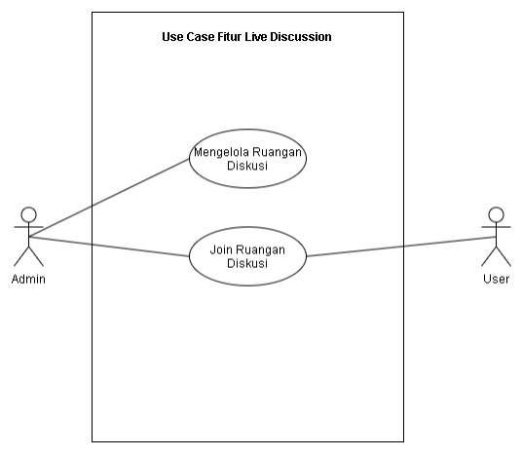
Pemodelan
Use Case Live Discussion
Secara garis besar, Dua Aktor yang terlibat adalah user dan admin, dimana admin yang akan memiliki akses untuk mengelola ruangan diskusi dan Bersama dengan user dapat join ruangan diskusi, dimana admin akan berperan sebagai moderator

Slide 5
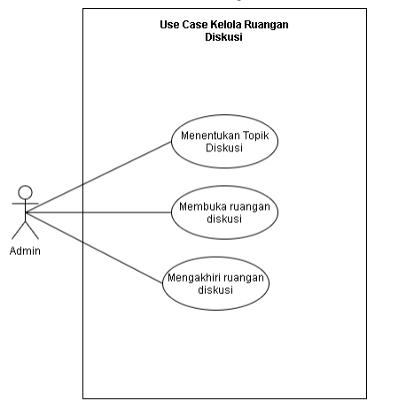
Pemodelan
Use Case Live Discussion
Sebelum chat room dimulai, admin dapat menentukan Topik inti dari ruang diskusi. Admin juga yang bertindak untuk memulai dan mengakhiri live discussion.

Slide 6
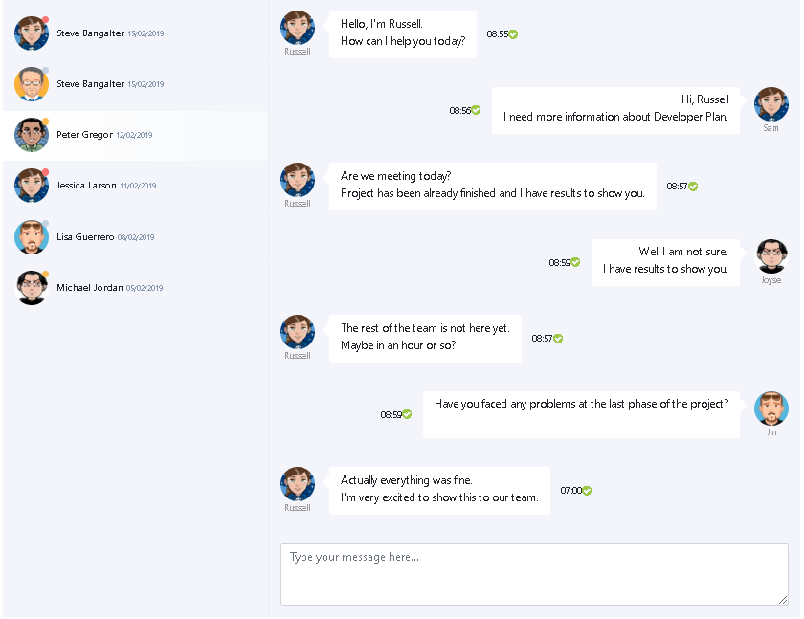
Pemodelan
Rancangan UI/User Interface
User Interface masih dalam tahap perancangan. Rancangan disamping merupakan bootstrap yang dapat dijadikan acuan untuk pemodelan UI yang akan dikembangkan pada prototipe program ini

Slide 7

Metode Clustering LDA beserta demo program

